Slide 1
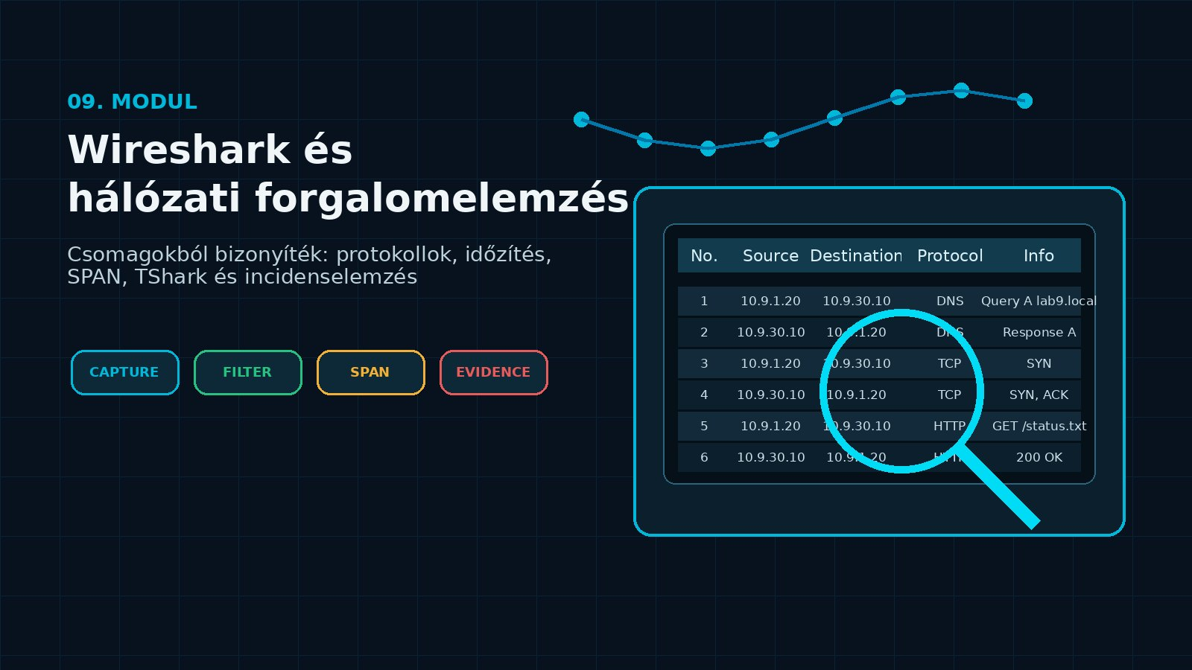
09. MODUL
Wireshark és
hálózati forgalomelemzés
Csomagszintű bizonyíték • Cisco SPAN • TShark • PCAP incidenselemzés
CAPTURE
FILTER
SPAN
EVIDENCE
13. évfolyam • Informatikai rendszer- és alkalmazás-üzemeltető technikus

Slide 2
09. MODUL
Mit viszünk tovább a hálózati alapismeretekből?
Nem újra tanuljuk
Megfigyelési pont
Bizonyíték
Incidens
IP, port, TCP/UDP, DNS és routing már ismerős. Most ezeket a vezetéken megjelenő csomagokban azonosítjuk.
Ugyanaz a hálózat mást mutat kliensről, szerverről vagy SPAN monitorportról.
Nem azt mondjuk: „szerintem”. Frame számot, mezőt, filtert és időrendet mutatunk.
Egy PCAP-ból rekonstruáljuk a kommunikáció történetét.
A modul kulcskérdése
„Milyen hálózati bizonyíték alapján állítod ezt?”
ETIKUS HACKELÉS • 13. évfolyam

Slide 3
09. MODUL
Capture filter ≠ Display filter
CAPTURE FILTER
DISPLAY FILTER
• rögzítés előtt működik
• kevesebb csomag kerül a fájlba
• libpcap/BPF szintaxis
• példa: host 10.9.30.10
• a már rögzített csomagokat szűri
• a capture tartalma nem változik
• Wireshark mezőalapú nyelv
• példa: ip.addr == 10.9.30.10
A két nyelv hasonlít egymásra, de nem felcserélhető.
ETIKUS HACKELÉS • 13. évfolyam

Slide 4
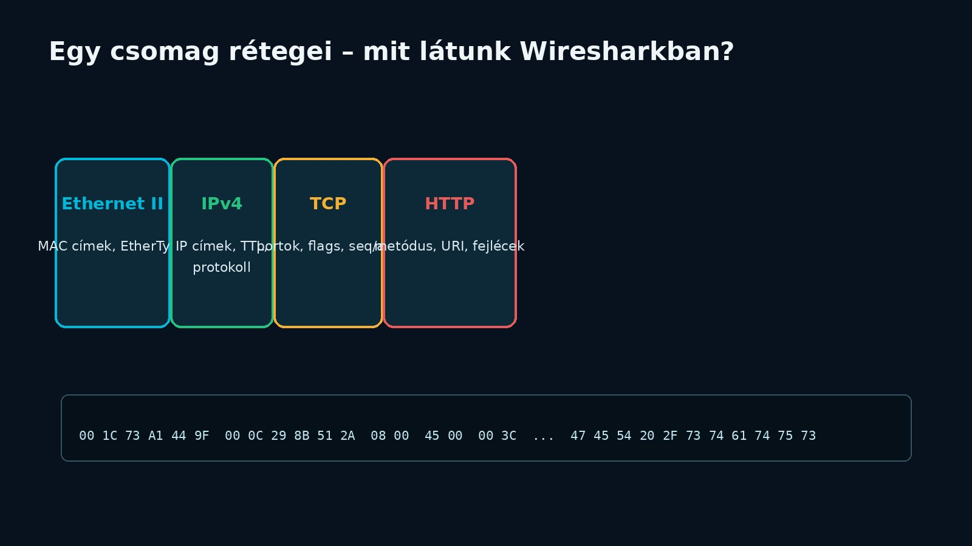
09. MODUL
Csomagboncolás – rétegek és mezők
ETIKUS HACKELÉS • 13. évfolyam

Slide 5
09. MODUL
Mit keresünk az alap protokollokban?
ARP
ICMP
DNS
HTTP
Kihez tartozik ez az IPv4 cím?
MAC-címek, request/reply.
Ping, unreachable, TTL exceeded.
Diagnosztika és traceroute.
Kérdezett név, válasz rekord, tranzakció.
Metódus, Host, URI, státuszkód.
Csak ha nincs titkosítva.
arp
icmp
dns
http
ip.addr == 10.9.30.10
dns.qry.name contains "lab9"
ETIKUS HACKELÉS • 13. évfolyam

Slide 6
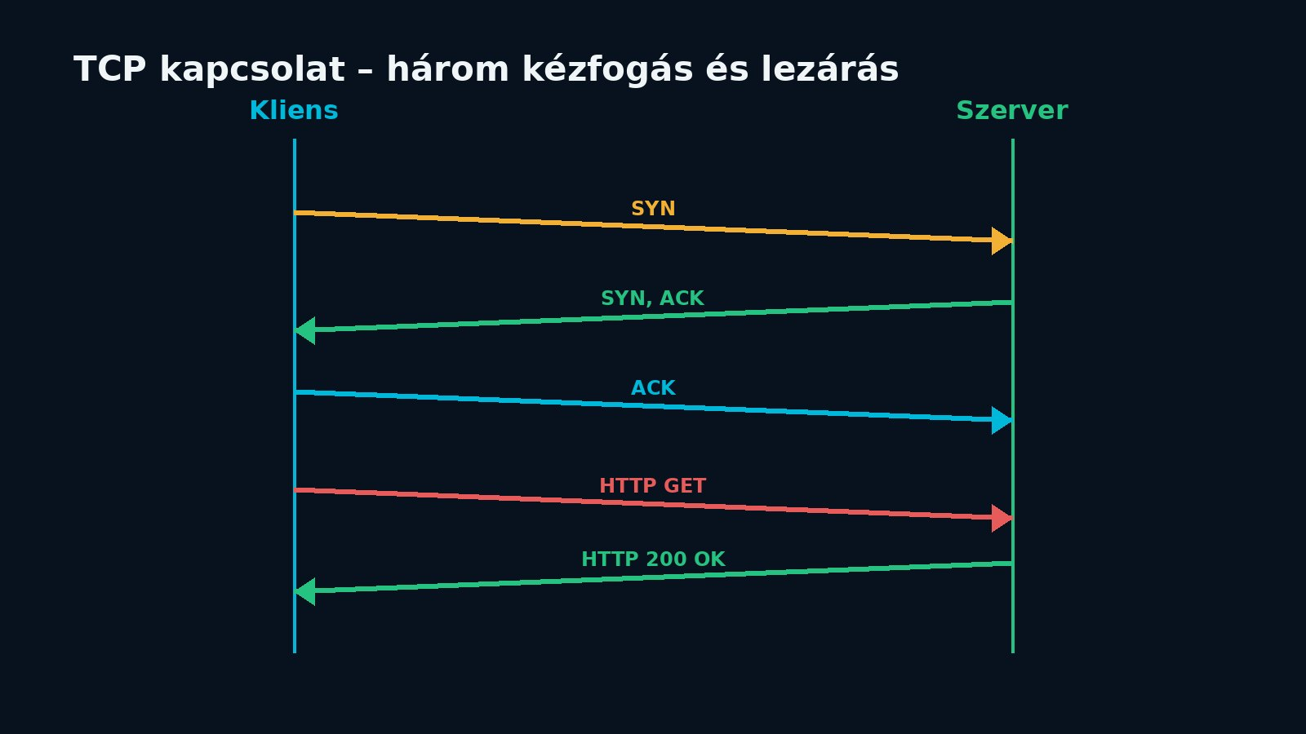
09. MODUL
TCP: a kapcsolat története
ETIKUS HACKELÉS • 13. évfolyam

Slide 7
09. MODUL
DNS → TCP → HTTP: egy oldalbetöltés története
1
2
3
4
5
DNS query
DNS answer
TCP handshake
HTTP GET
HTTP 200
Ha az alkalmazás titkosított, a forgalmi metaadatok akkor is értékesek lehetnek.
ETIKUS HACKELÉS • 13. évfolyam

Slide 8
09. MODUL
Display filterek – a zajból bizonyíték
arp
icmp
dns
http
tcp.port == 80
ip.src == 10.9.10.20
ip.dst == 10.9.30.10
tcp.flags.syn == 1 && tcp.flags.ack == 0
http.request.method == "GET"
tcp.analysis.retransmission
Filter-stratégia
1. indulj szélesen (ip.addr)
2. szűkíts protokollra
3. keress konkrét mezőt
4. rögzíts frame számot
Ne csak „zöld legyen”
A helyes filter nem cél önmagában. A tanuló mindig írja le, mit bizonyít a találat és mit nem.
ETIKUS HACKELÉS • 13. évfolyam

Slide 9
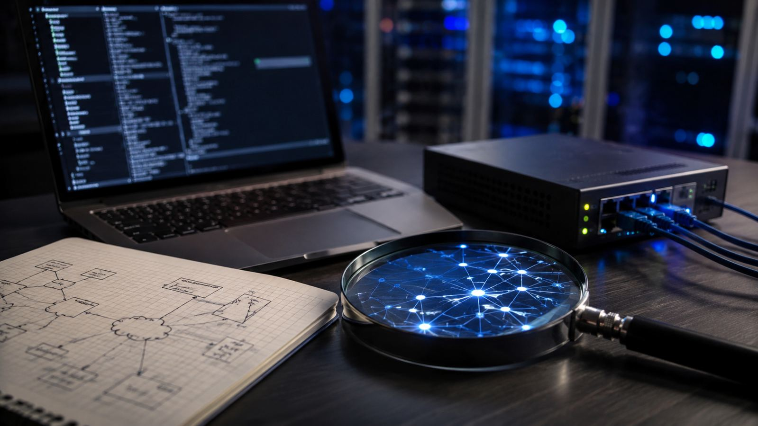
09. MODUL
Follow TCP Stream – egy kapcsolat egyben
Mi történik?
A Wireshark kiválaszt egy TCP streamet és összerakja a két irány alkalmazási adatát. HTTP-nél jól látható a kérés és a válasz.
Mit tanulunk belőle?
Host, URI, státuszkód, kliens/szerver irányok. HTTPS esetén nem várunk automatikusan olvasható alkalmazási tartalmat.
ETIKUS HACKELÉS • 13. évfolyam

Slide 10
09. MODUL
Statistics – előbb térképezz, utána mélyíts
Protocol Hierarchy
Endpoints
Conversations
I/O Graphs
Milyen protokollok vannak a capture-ben?
Mely IP/MAC végpontok láthatók?
Mely párok beszélnek egymással?
Mikor nő vagy változik a forgalom?
Incident workflow: összkép → gyanús végpont → konkrét stream → frame-szintű bizonyíték
ETIKUS HACKELÉS • 13. évfolyam

Slide 11
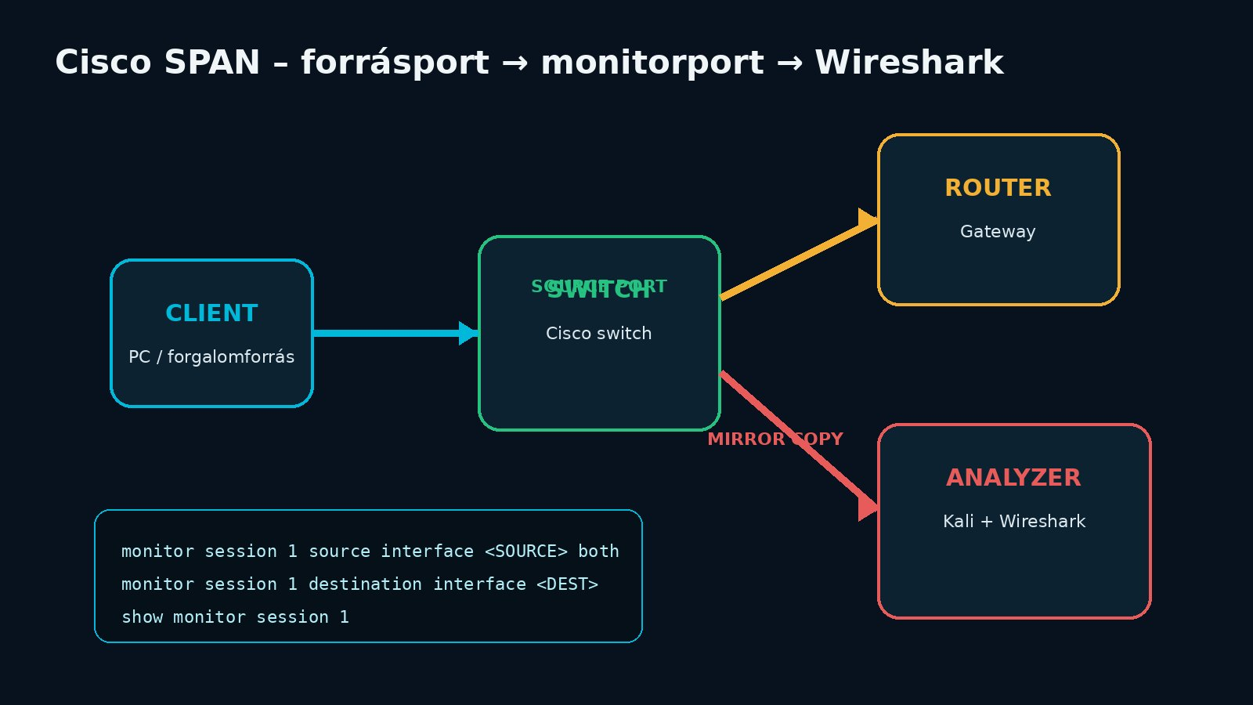
09. MODUL
Cisco SPAN – amikor az analyzernek többet kell látnia
ETIKUS HACKELÉS • 13. évfolyam

Slide 12
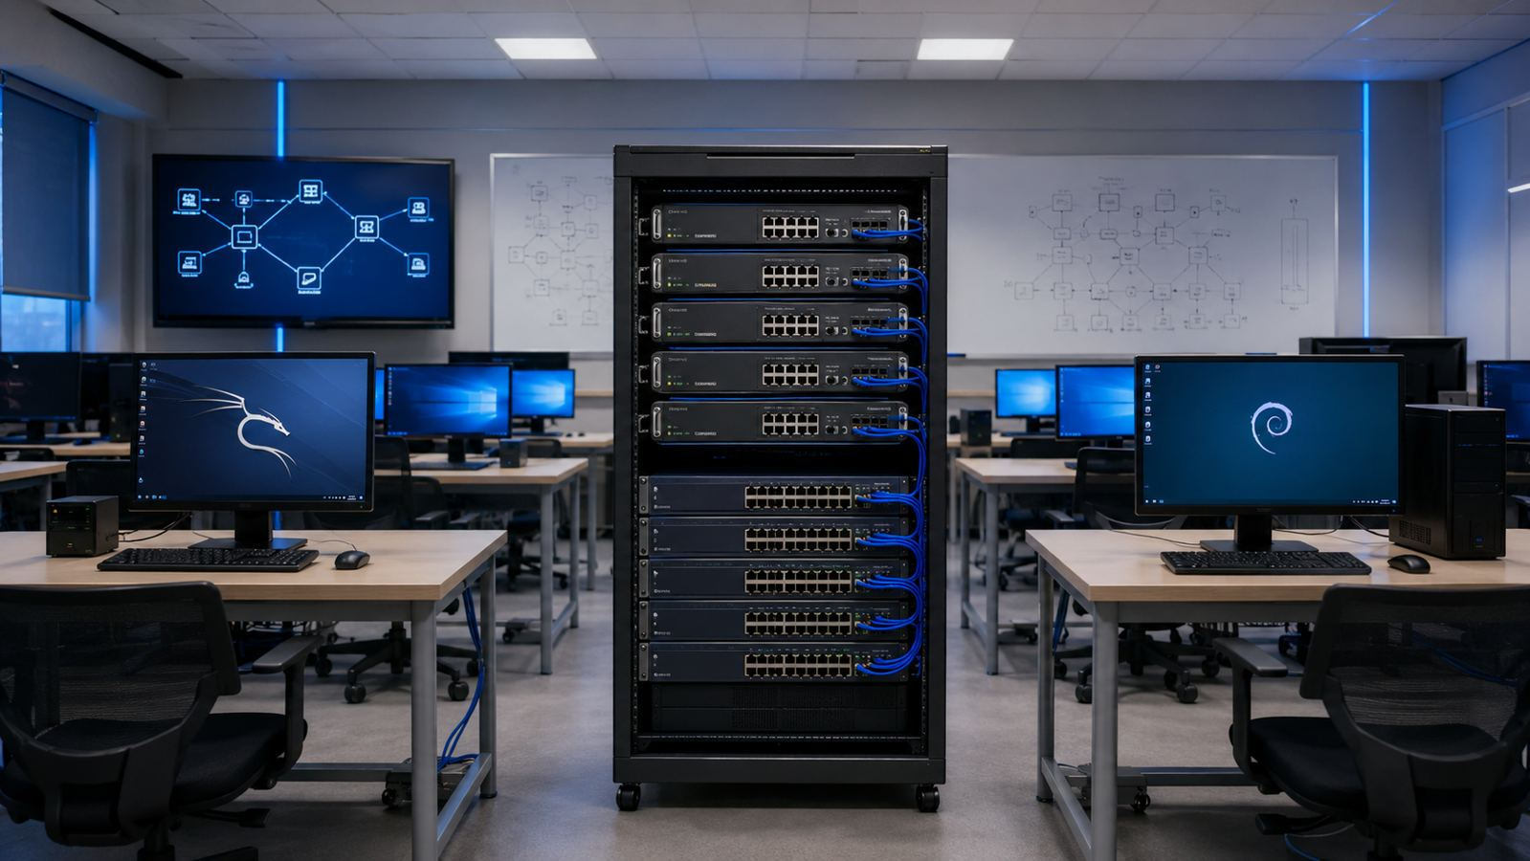
09. MODUL
Élő eszközös labor – 6 router + 6 switch
Üzemmód A – 6 SPAN pod
R1–SW1…R6–SW6: kliens + analyzer párok párhuzamosan dolgoznak.
Üzemmód B – 2×3 router
Két lánc: kliens → 3 router → Debian szerver. Traceroute és TTL-elemzés.
Közös szabály
Routingot a tanár előre elkészítheti: ezen az órán a capture elemzése a cél.
ETIKUS HACKELÉS • 13. évfolyam

Slide 13
09. MODUL
Tanári előkészítés – mi legyen kész óra előtt?
1 • MENTÉS
2 • WIRESHARK
3 • SPAN
6 router + 6 switch running-config mentve.
Capture jogosultság, megfelelő interfész, mintafájlok.
Egy teszt switchen a monitor session ténylegesen működik.
4 • DEBIAN
5 • TOPOLOGIA
6 • RESET
Apache + opcionális dnsmasq, status.txt elérhető.
Pod vagy 3-routeres lánc kábelezve, routing ellenőrizve.
Konzol és visszaállítási terv kéznél.
A részletes, pipálható lista külön tanári dokumentumban található.
ETIKUS HACKELÉS • 13. évfolyam

Slide 14
09. MODUL
Labor 1 – Első capture: ICMP
Tanári előkészítés
Tanulói feladat
Bizonyíték / leadandó
Kali/Wireshark működik; router LAN-cím elérhető.
Ping 4× a routerre, majd `icmp` filterrel request/reply párok keresése.
Frame szám, IP-k, ICMP típus és rövid értelmezés.
ping -c 4 10.9.N.1
Display filter:
icmp
ETIKUS HACKELÉS • 13. évfolyam

Slide 15
09. MODUL
Labor 2 – DNS + HTTP történet
Tanári előkészítés
Tanulói feladat
Bizonyíték / leadandó
Debian Apache + dnsmasq; lab9.local működik.
Nyisd meg a status.txt-t, majd keresd meg DNS → TCP → HTTP lépéseket.
DNS név/válasz, SYN/SYN-ACK/ACK, GET URI, 200 OK.
curl http://lab9.local/status.txt
Display:
dns || tcp.port == 80 || http
ETIKUS HACKELÉS • 13. évfolyam

Slide 16
09. MODUL
Labor 3 – Filter challenge
Tanári előkészítés
Tanulói feladat
Bizonyíték / leadandó
09_alapforgalom.pcap kiosztva.
Írj 6 filtert: szerver, DNS, HTTP GET, SYN, ICMP, retransmission.
Filter + találati csomagszám + mit bizonyít?
ip.addr == 10.9.30.10
dns
http.request
tcp.flags.syn == 1 && tcp.flags.ack == 0
icmp
tcp.analysis.retransmission
ETIKUS HACKELÉS • 13. évfolyam

Slide 17
09. MODUL
Labor 4 – Follow TCP Stream
Tanári előkészítés
Tanulói feladat
Bizonyíték / leadandó
09_alapforgalom.pcap, Wireshark GUI.
HTTP GET csomagból Follow TCP Stream; olvasd ki a kérés és válasz elemeit.
Host, URI, státuszkód, válasz tartalma; HTTPS reflexió.
Display: http
Right click packet → Follow → TCP Stream
ETIKUS HACKELÉS • 13. évfolyam

Slide 18
09. MODUL
Labor 5 – Cisco SPAN
Tanári előkészítés
Tanulói feladat
Bizonyíték / leadandó
6 pod; kliens- és analyzer-port kijelölve; config mentve.
SPAN beállítás, analyzer capture, kliens ping + HTTP, majd SPAN törlése.
show monitor session + PCAP frame-ek + retest.
monitor session 1 source interface <SOURCE> both
monitor session 1 destination interface <DEST>
show monitor session 1
Visszaállítás: no monitor session 1
ETIKUS HACKELÉS • 13. évfolyam

Slide 19
09. MODUL
Labor 6 – 3 routeres traceroute
Tanári előkészítés
Tanulói feladat
Bizonyíték / leadandó
2×3 routeres lánc, routing kész, távoli Debian pingelhető.
Traceroute a szerverre; keresd az ICMP Time Exceeded csomagokat és TTL-t.
Hop IP-k, frame számok, TTL/ICMP magyarázat.
traceroute 10.9.30.10
Display:
icmp || udp
ETIKUS HACKELÉS • 13. évfolyam

Slide 20
09. MODUL
Labor 7 – Statisztikai térkép
Tanári előkészítés
Tanulói feladat
Bizonyíték / leadandó
09_incident_ctf.pcap kiosztva.
Protocol Hierarchy + Endpoints + Conversations; keresd a szokatlan portot.
Top végpontok, conversationök, protokollmegoszlás.
Statistics → Protocol Hierarchy
Statistics → Endpoints
Statistics → Conversations
ETIKUS HACKELÉS • 13. évfolyam

Slide 21
09. MODUL
Labor 8 – TShark
Tanári előkészítés
Tanulói feladat
Bizonyíték / leadandó
TShark telepítve; 09_alapforgalom.pcap.
Listázd DNS/HTTP forgalmat és exportáld a HTTP request mezőit.
Parancsok + CSV első sorai.
tshark -r 09_alapforgalom.pcap -Y "http.request" -T fields \
-e frame.number -e ip.src -e http.host -e http.request.uri
ETIKUS HACKELÉS • 13. évfolyam

Slide 22
09. MODUL
Mini CTF – Packet Detective
1 • Ki?
2 • Hova?
3 • Mit kért?
Azonosítsd a gyanús forrás IP-t.
DNS név + szokatlan TCP célport.
HTTP URI + FLAG a streamben.
Fájl: 09_incident_ctf.pcap
Javasolt út: Statistics → Endpoints → dns → tcp.port == 8080 → http → Follow TCP Stream
Minden megállapításhoz: frame szám + filter + 1 mondat értelmezés.
ETIKUS HACKELÉS • 13. évfolyam

Slide 23
09. MODUL
A packet capture nem jelentés
SCOPE
EVIDENCE
INTERPRETATION
LIMITATIONS
Mit és hol rögzítettünk?
Frame szám, filter, konkrét mező.
Mit jelent a csomagok időrendje?
Mit nem bizonyít ez a capture?
Megfigyelés → bizonyíték → értelmezés → korlát → következtetés
ETIKUS HACKELÉS • 13. évfolyam

Slide 24
09. MODUL
Modulzárás
KÖVETKEZŐ SZINT
A modul végére a tanuló:
A capture már nem „rengeteg sor”, hanem események időrendi bizonyítéka.
• élő forgalmat rögzít és szűr
• TCP/DNS/HTTP történetet rekonstruál
• Cisco SPAN-nal megfigyelési pontot épít
• több routeren át TTL/ICMP folyamatot elemez
• TSharkkal reprodukálható kivonatot készít
• PCAP incidensből bizonyítékjelentést ír
MINI CTF
Packet Detective: stream, port, DNS és frame-szintű nyomok.
SZAKMAI SZEMLÉLET
Mindig kérdezd: hol készült a capture, mit látunk és mit nem látunk?
ETIKUS HACKELÉS • 13. évfolyam

